Slide 1
Utilisation des Antibiotiques chez les enfants
Recommandations et pièges
Dr Talal Douksi
CH de Mende

Slide 2
Diagnostic , indication
Quel site: ORL, Poumon, urinaire, etc
Quelle infection: OMA , angine , pneumonie, sinusite…
Quel germe suspecté: G+/ G-/aérobie
Quel gravité :
  Sévère >> Hôpital
  simple >> à domicile
Quelle voie: PO vs IV
Quel ATB:
  bactéricide vs Bactériostatique
  Biodisponibilité
  Per os vs injectable
  Association
  Posologie
  Durée
  Évaluation d ’efficacité

Slide 3
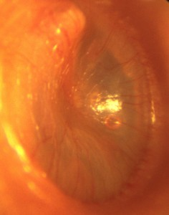
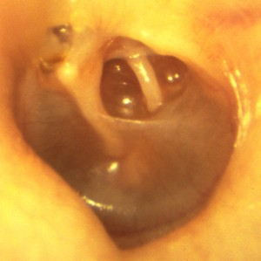
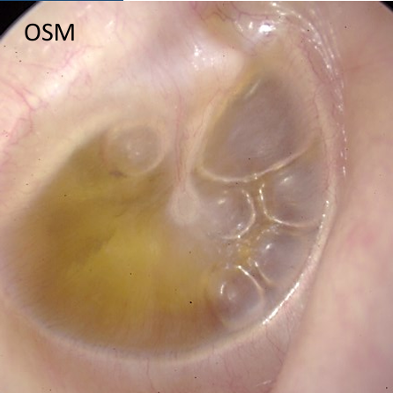
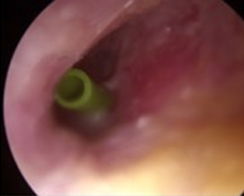
Les infections bactériennes en ville (en cabinet)
OMA: surdiagnostic:
  tympan non vu
  OMS
  Congestif
  Température >> tympan rouge
  Otorrhée sur ATT ≠ OMA
  ATB inutile

Slide 4
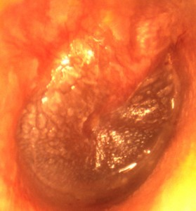
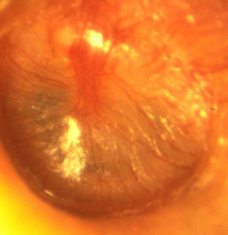
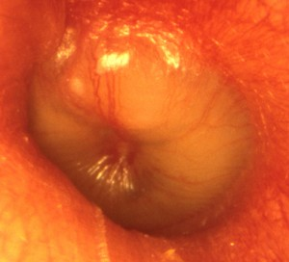
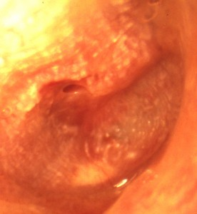
Les infections bactériennes en ville (en cabinet)
OMA Stade II
OMA Stade I
OMA Stade III
OMA Stade VI

Slide 5
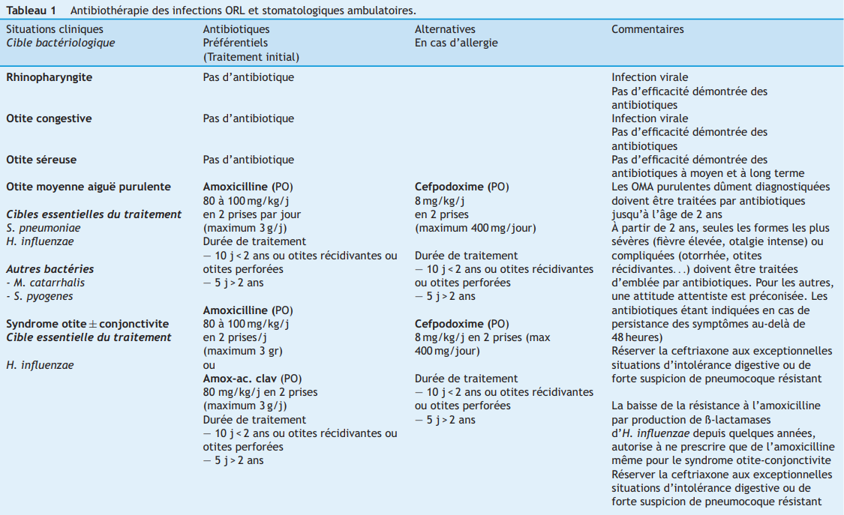
Les infections bactériennes en ville (en cabinet)
OMA

Slide 6
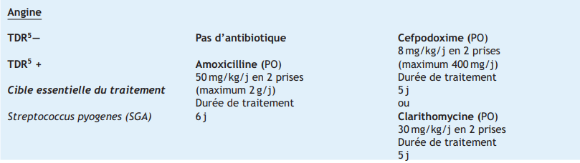
Les infections bactériennes en ville (en cabinet)
Angine:
  <3 ans virale, pas besoin TDR
  >3 ans TDR
  Angine blanche >> virale
  Sd MPB>> viral

Slide 7
Les infections bactérienne en ville (en cabinet)
Laryngite:
  viral ,
Epiglottite : bactérienne rare hypersalivation , mauvais état générale, ne plus penser
Bronchiolite:
Bronchite :
  Virale.
  ATB si
    CRP > 20
    Fièvre > 38.5 plus de 48h
    CXR un foyer ou atélectasie

Slide 8
Les infections bactériennes en ville (en cabiné)
Pneumonie:
  Clinique ++
  ACP: DRP et réausculter
  Notion contage >> Virale
  Saison >> virus
  ATCD :mucoviscidose ,DI, handicapé
  Age l’enfant et vaccination
  CXR si doute
  TROD
  Bilan sanguin

Slide 9
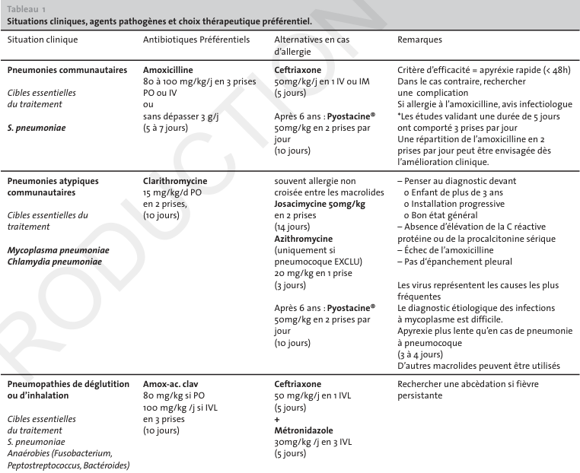
Les infections bactériennes en ville (en cabinet)

Slide 10
Les infections bactériennes en ville (en cabinet)
Infection urinaire:
  Ne traitez pas des symptôme.( oxyurose , trouble fonctionnelle stresse, constipation)
  Bu ± ECBU: indispensable , condition de prélèvement.
  Si BU nég >> pas IU (valeur prédictive négative ++++)
Cystite Vs PNA:
  Fièvre> 38,5
  ECBU: monogerme
  CRP> 20

Slide 11
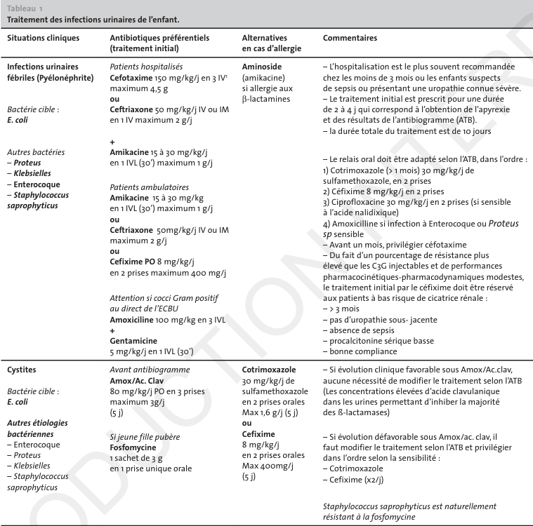
Les infections bactériennes en ville (en cabinet)
Hôpital:
  >3mois
  Malformation urinaire
  État septique, AEG
  Contexte socio-familial

Slide 12
Les infections bactériennes en ville (en cabinet)
Infection digestive GEA invasive:
  Hôpital:
    Enfant < 3 mois
    Fièvre > 4 jours
    Signes de bactériémie (frissons, teint gris, instabilité hémodynamique…)
    Sujet immunodéprimé, drépanocytaire ou splénectomisé.
    Germes identifiés : Toujours :
      Shigella,
      E. coli entérotoxinogène (pas les producteurs de shiga-toxine like),
      V cholerae,
      Yersinia enterocolitica et
      Campylobacter : si symptômes de moins de 3 jours,

Slide 13
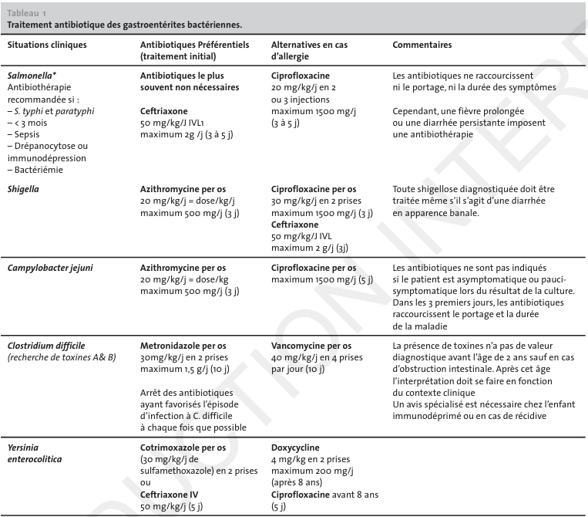
Les infections bactériennes en ville (en cabinet)

Slide 14
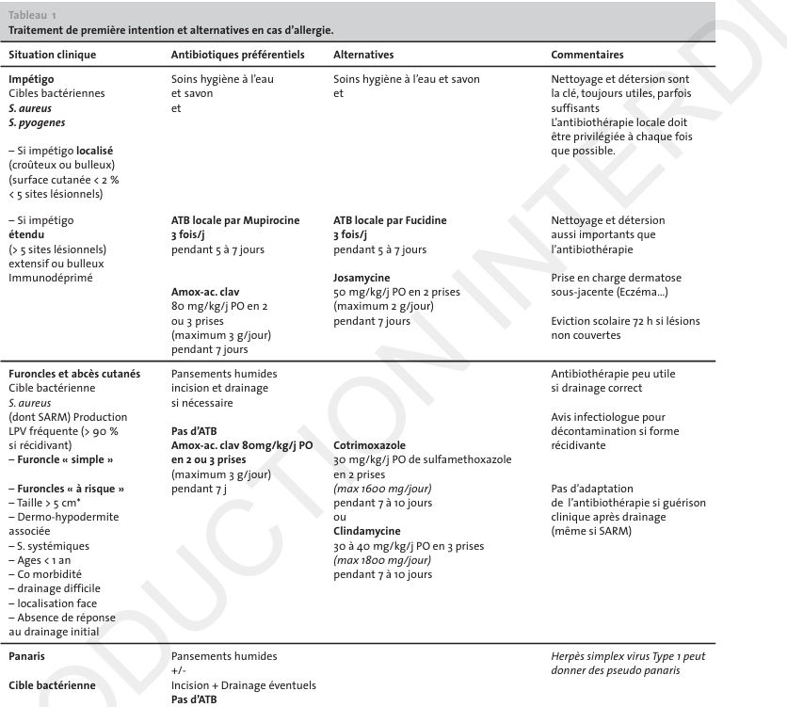
Les infections bactériennes en ville (en cabinet)
Infection cutanée:
  soins locaux en avant
Terrain

Slide 15
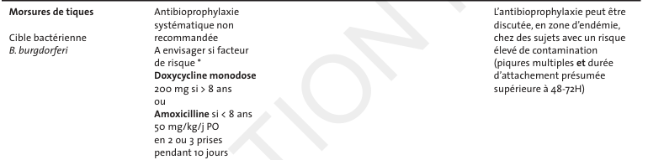
Les infections bactériennes en ville (en cabinet)

Slide 16
Merci pour votre patience

